Slide 1

BULUT MÜHENDİSLİĞİ EĞİTİMİ BİTİRME PROJESİ

Slide 2
Güvenli Ve Ölçeklenebilir Web Uygulaması Deploy Etme
Projenin amacı: GCP(Google Cloud Platform) üzerinde ölçeklenebilir bir web uygulamasını tasarlamak, deploy etmek ve güvence altına almak.

Slide 3
PROJE MİMARİSİ

Slide 4
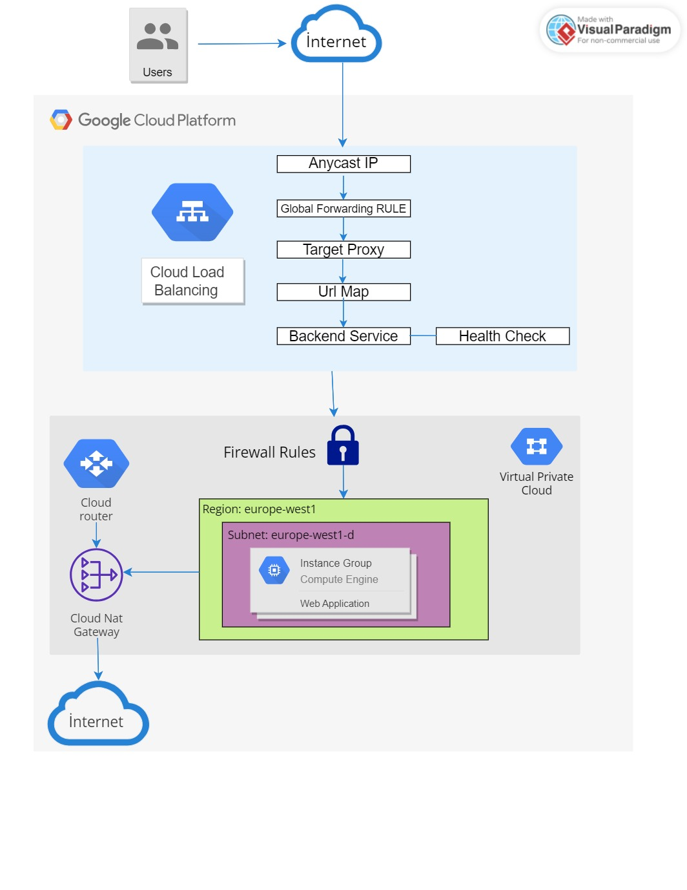

Slide 5
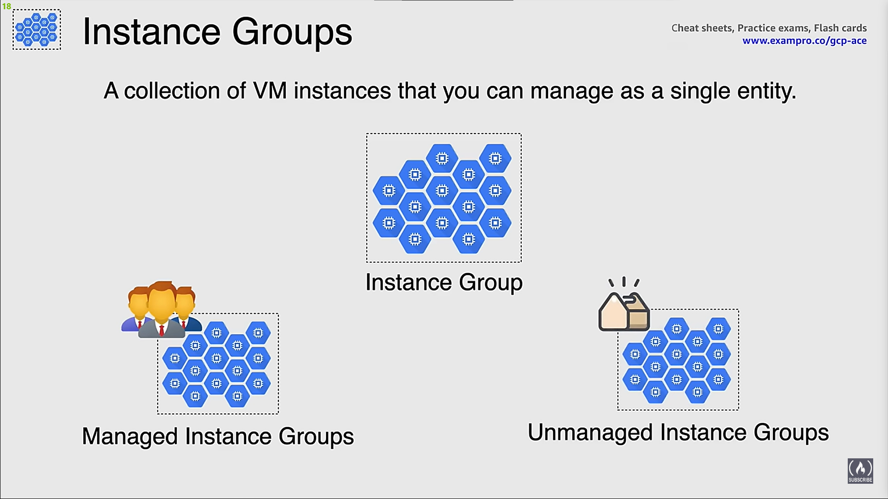

Slide 6
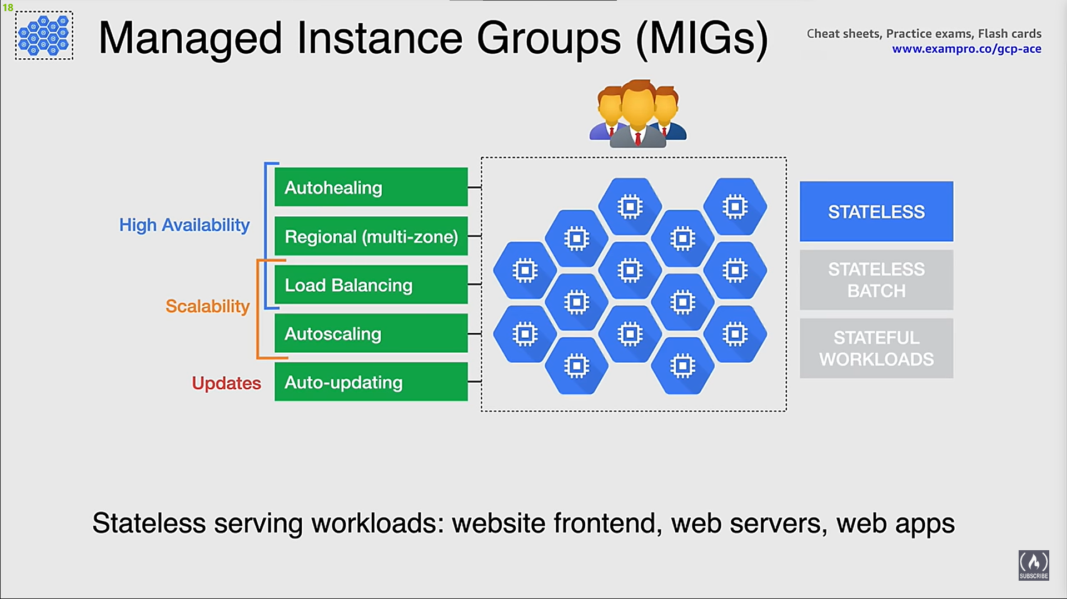

Slide 7
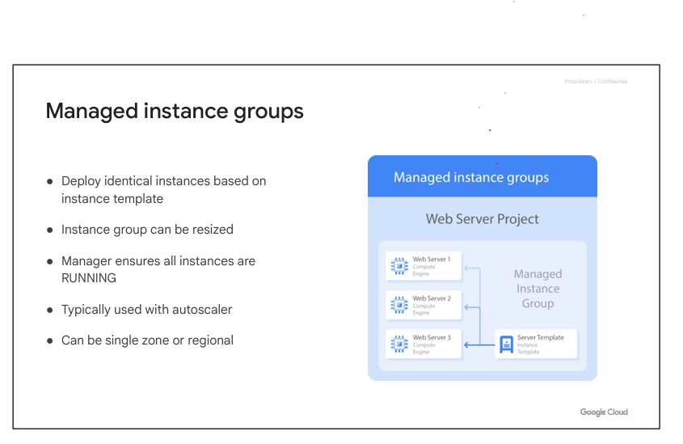

Slide 8
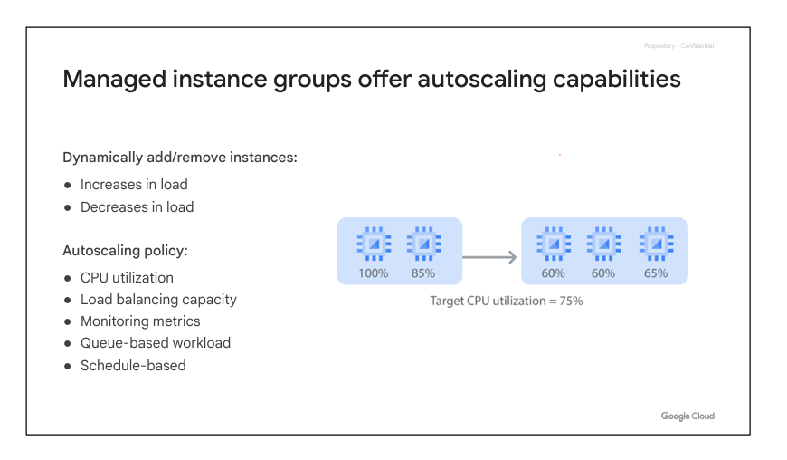

Slide 9
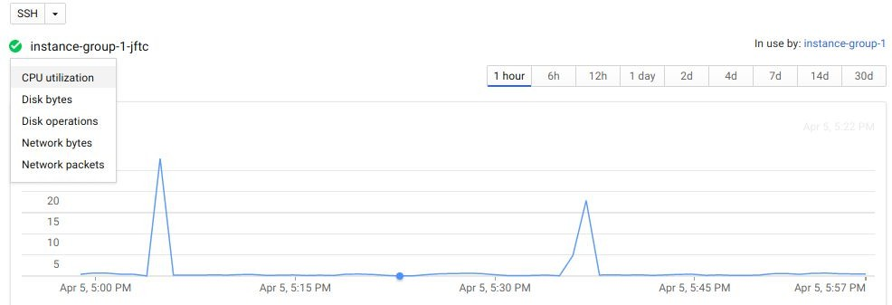
VM graph helps set CPU utilization

Slide 10
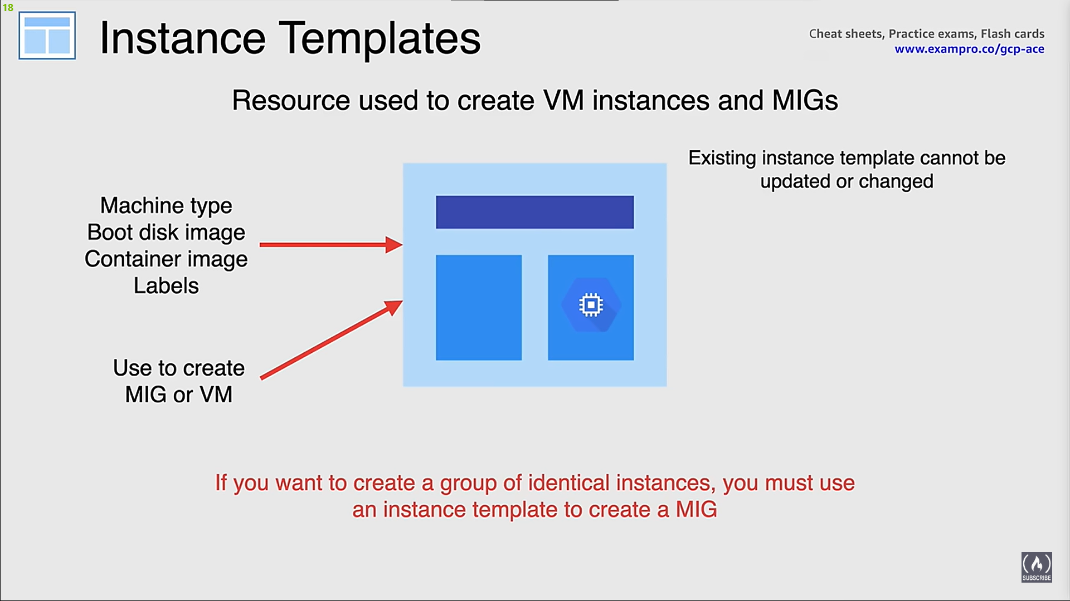

Slide 11
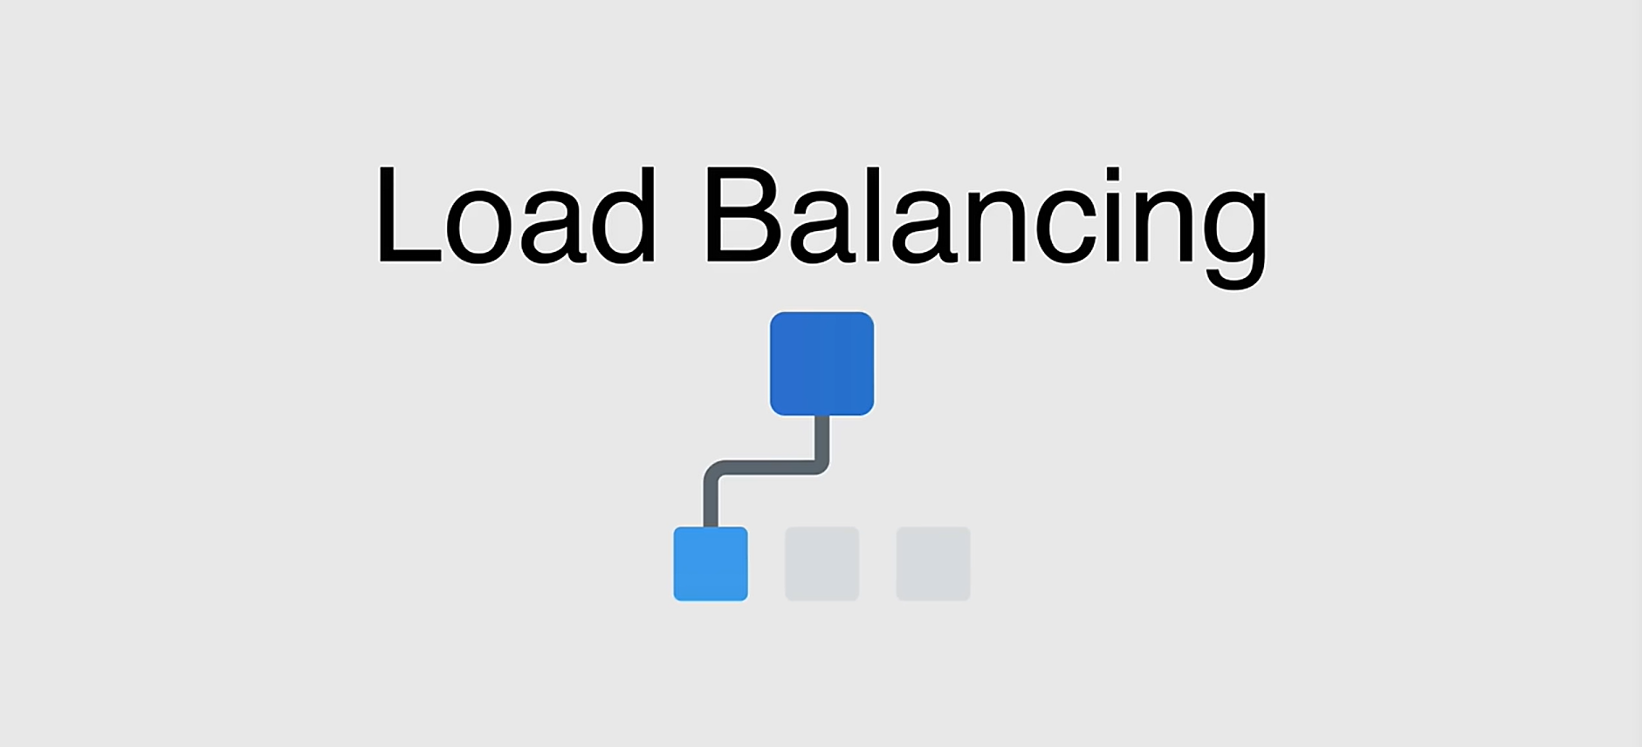

Slide 12
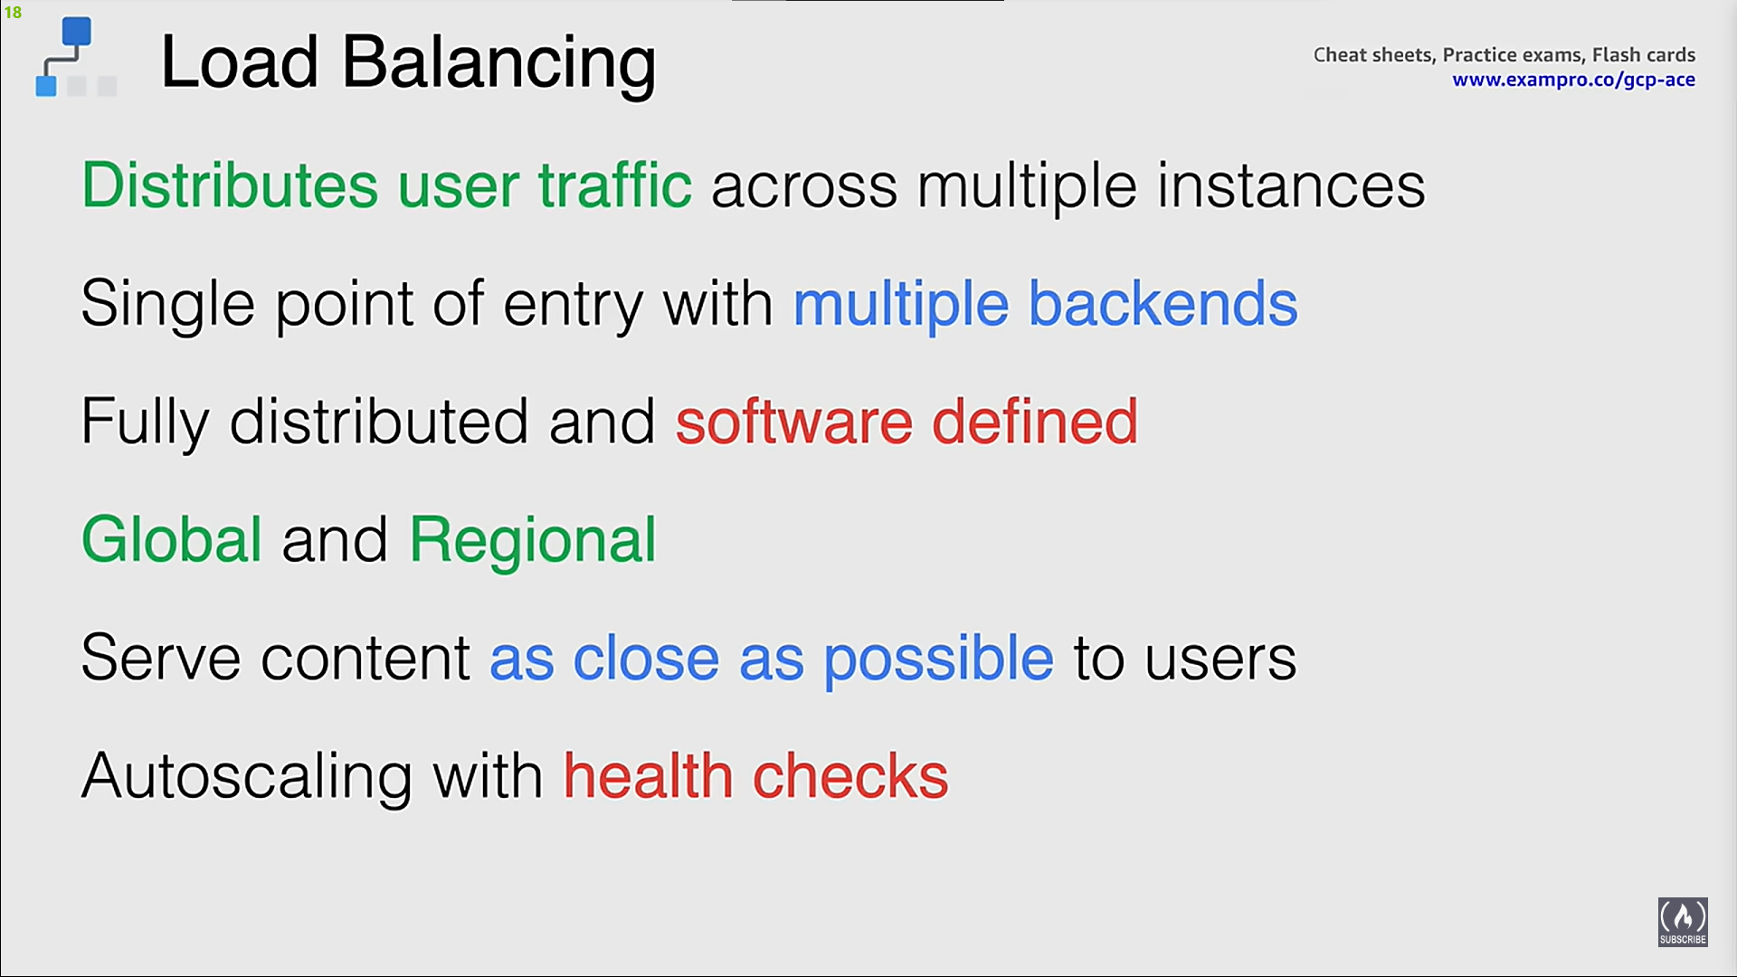

Slide 13
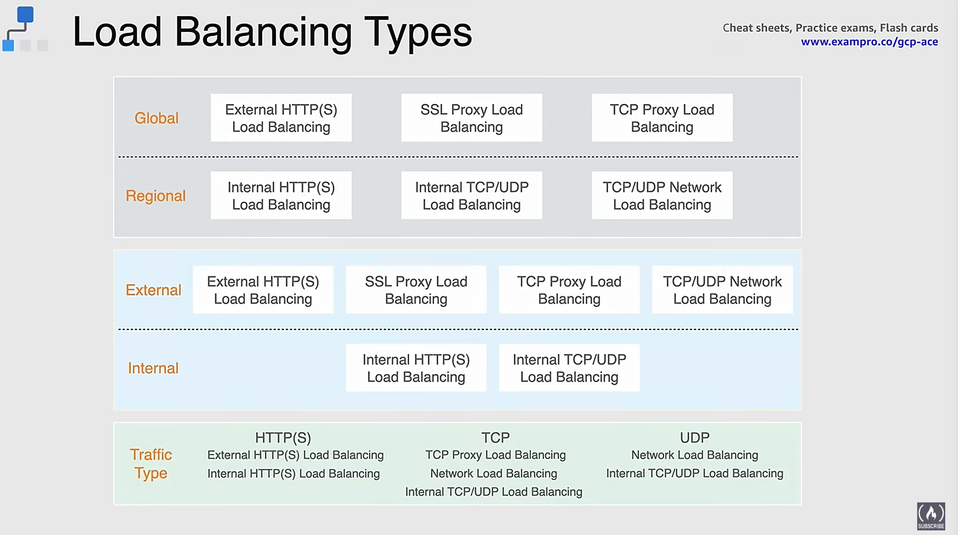

Slide 14
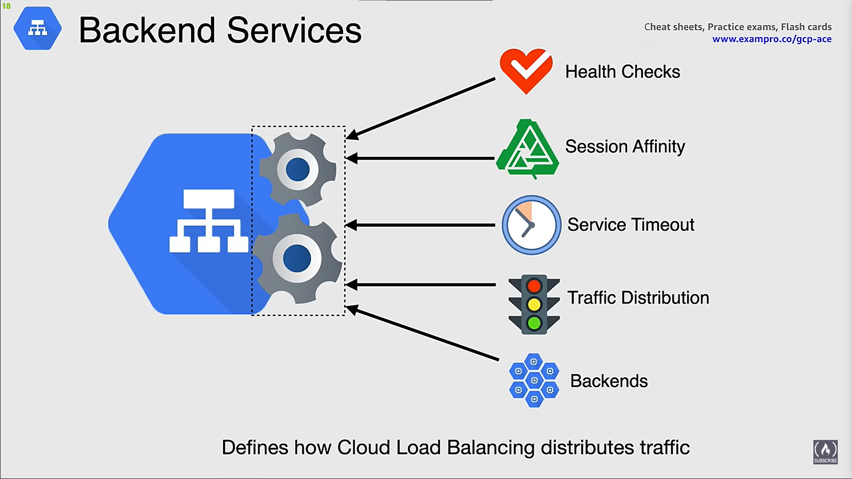

Slide 15
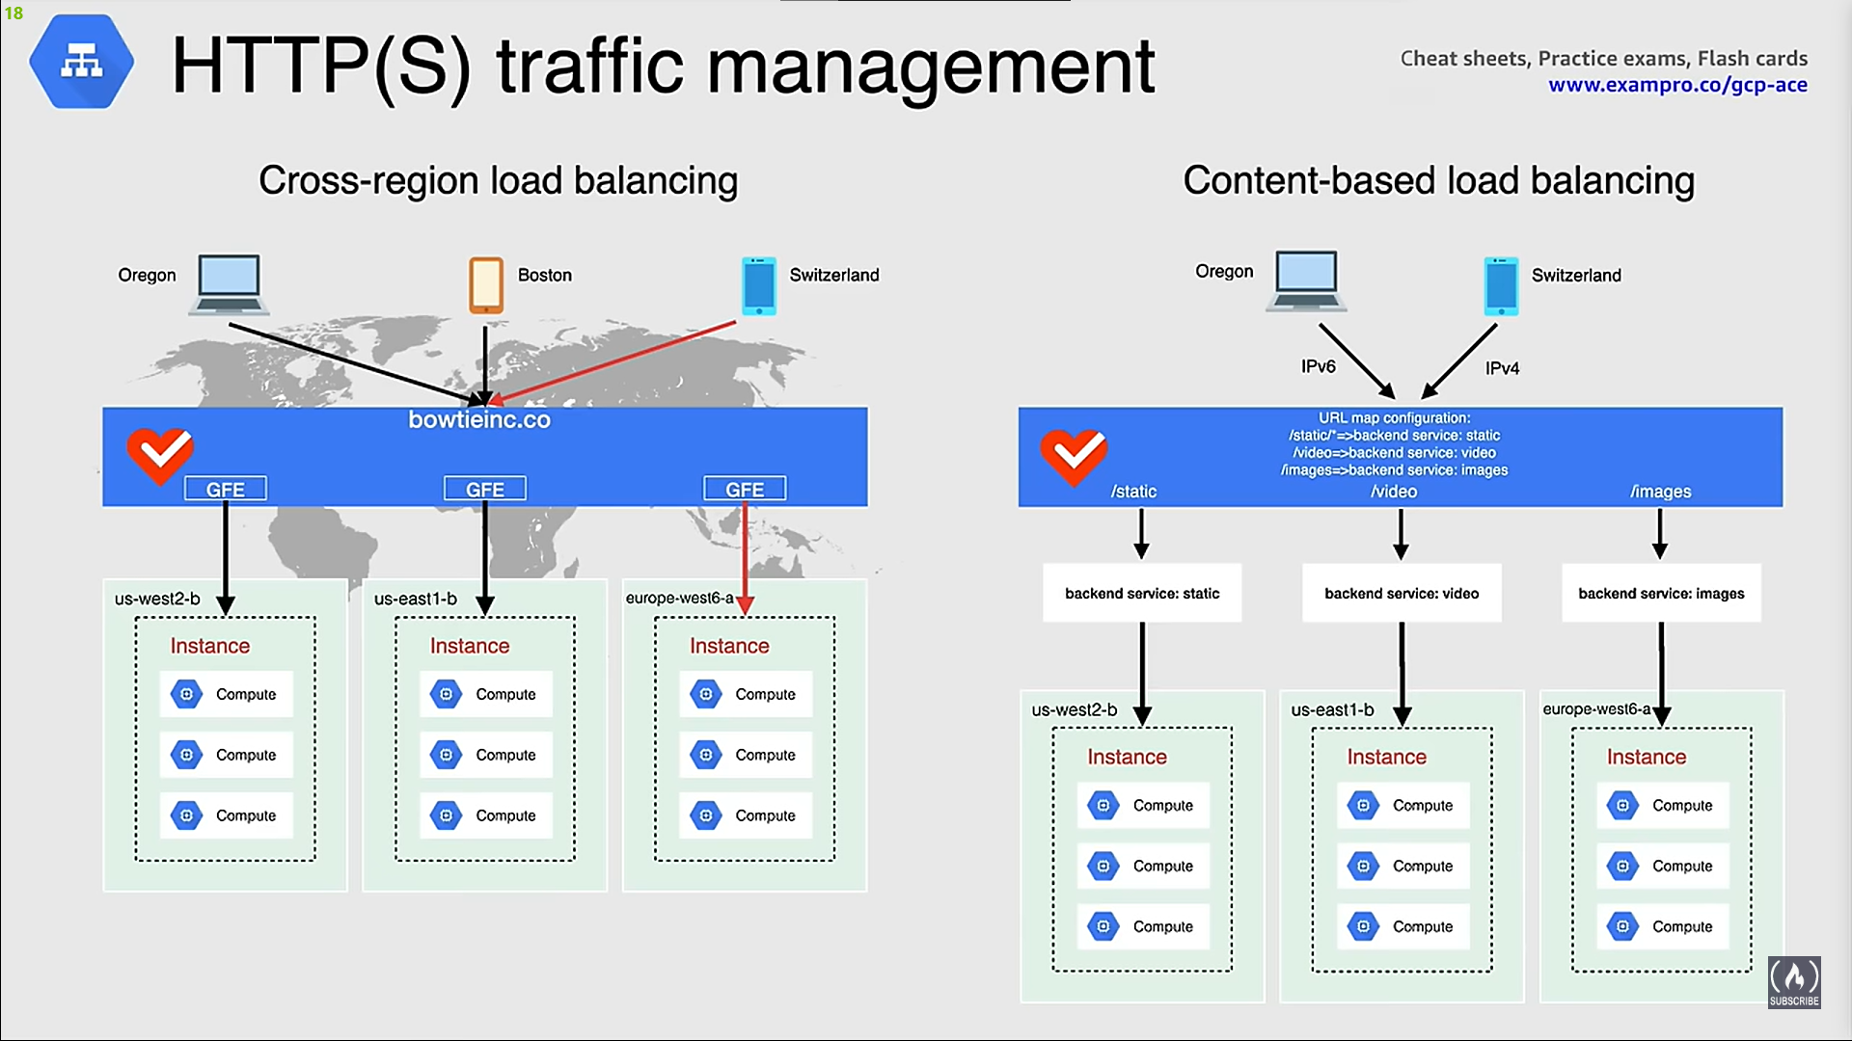

Slide 16
